Slide 1

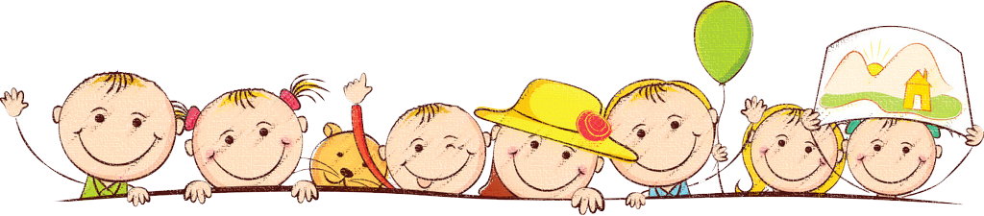

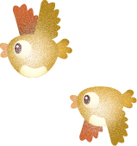

Chào mừng các em
đến với tiết Toán

Slide 2




Gà con qua cầu

Slide 3
Đi
Qua
Đi
Qua
Đi
Qua
Đi
Qua
Notes:
ẤN VÀO BỤNG CON GÀ ĐỂ CHUYỂN ĐẾN TRANG CÂU HỎI

Slide 4

Điền dấu >, <, = vào chỗ chấm:
340 …... 620
A. >
B. =
C. <
Quay lại

Slide 5
Số nào là số tròn trăm trong các số sau: 390, 1000, 20.
A. 390
B. 1000
C. 20
Quay lại

Slide 6
Sắp xếp các số sau: 240, 930, 750, 100, 80 theo thứ tự từ bé đến lớn.
A. 80, 100, 240, 750, 930
B. 80, 240, 100, 750, 930
C. 930, 750, 240, 100, 80.
Quay lại

Slide 7
Số tròn trăm nhỏ nhất là:
A. 100
B. 900
C. 10
Quay lại

Slide 8
CHỦ ĐỀ 10
CÁC SỐ TRONG PHẠM VI 1000
BÀI 50:
SO SÁNH CÁC SỐ
TRÒN TRĂM, TRÒN CHỤC

Slide 9
Tiết 2

Slide 10

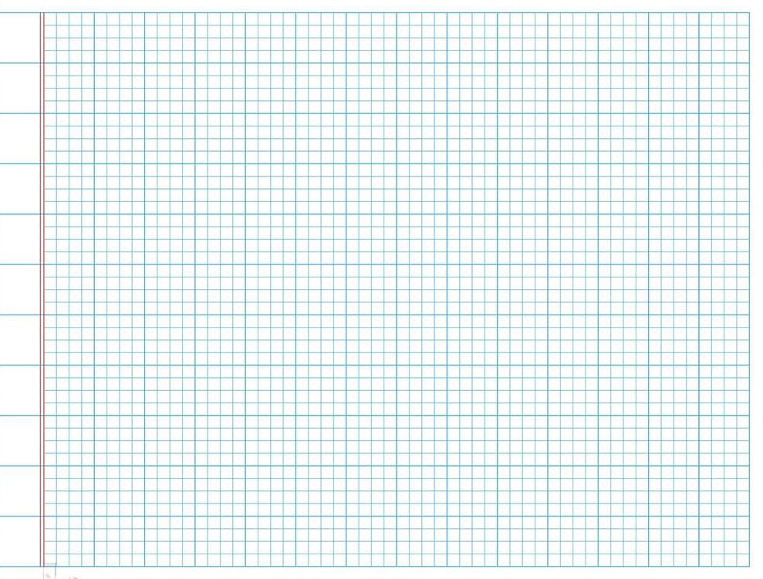
Thứ hai ngày 7 tháng 3 năm 2022
Toán
Vở Toán
Sách Toán: tr 48
Luyện tập (tr48,49)

Slide 11

Đ, S ?
1
700 < 900 520 = 250
890 > 880 270 < 720
190 = 190 460 > 640
?
?
Đ
S
?
?
Đ
Đ
?
?
Đ
S

Slide 12
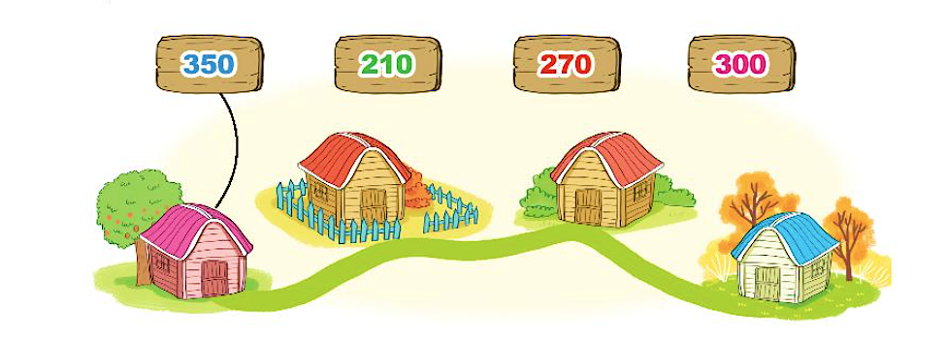
Hãy gắn các biển số lên mỗi nhà kho để các ngôi nhà được đánh số theo thứ tự từ lớn đến bé.
2

Slide 13
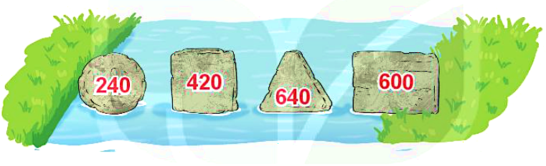
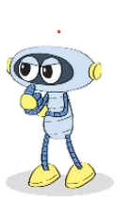
Rô- bốt cần đổi chỗ hai tảng đá nào để có các số theo thứ tự từ bé đến lớn?
3
Các số theo thứ tự từ bé đến lớn là
240, 420, 600, 640

Slide 14
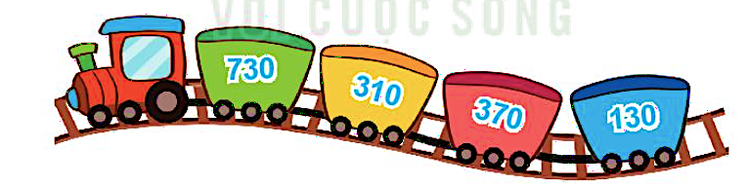
4
a) Tìm số lớn nhất trong các số ghi ở các toa tàu.
b) Đổi chỗ hai toa tàu để được các toa ghi các số theo
thứ tự từ bé đến lớn.
Các số theo thứ tự từ bé đến lớn là
130, 310, 370, 730.

Slide 15
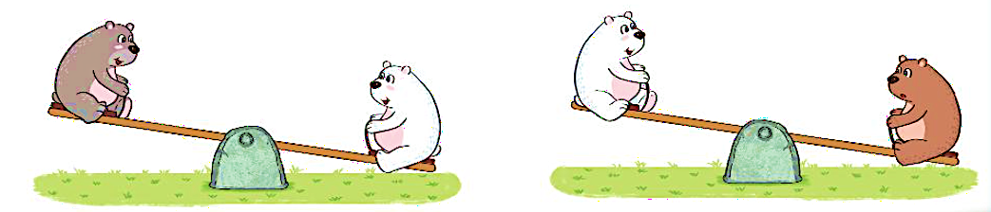
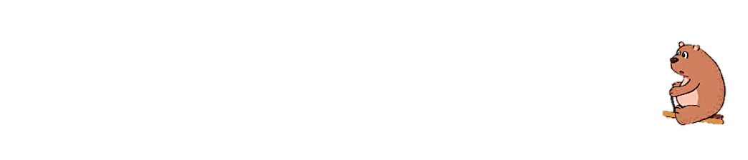
5
Các bạn gấu có cân nặng là: 480 kg, 400 kg và 540kg.
Dựa vào hình vẽ, tìm cân nặng của mỗi bạn gấu.
<
<
400 kg
480 kg
540 kg

Slide 16
Thứ hai ngày 7 tháng 3 năm 2022
Toán
Vở Toán
Sách Toán: tr 49
Luyện tập (tr48, 49)
Bài 5:
400kg
Gấu xám cân nặng .........
đ
480kg
……………
đ
Gấu trắng cân nặng
540kg
Gấu nâu cân nặng .........
đ

